Slide 1


OOSD I
Hoofdstuk 5: Oefening Blackjack

Slide 2
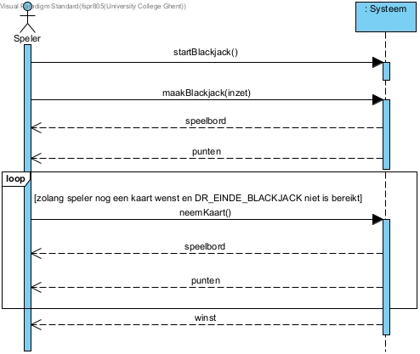
Stap 2:
methode + CONTROLLER
Stap 3:
CREATOR + EXPERT
nota’s
Stap 1:
DOING/KNOWING?

Slide 3
Stap 1:
DOING/KNOWING?
KNOWING?
Geen antwoord op systeemoperatie
Geen knowing
DOING?
Geen OC
Tussentoestand?
  Nee (alleen input/output)
Geen doing
Niets

Slide 4
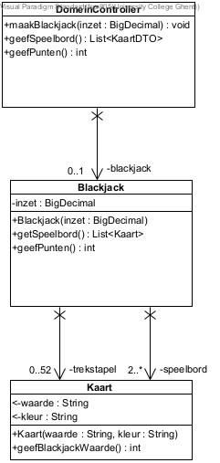

Stap 1:
DOING/KNOWING?
KNOWING?
2x antwoord op systeemoperatie
2x knowing
DOING?
Wel OC
Doing

Slide 5
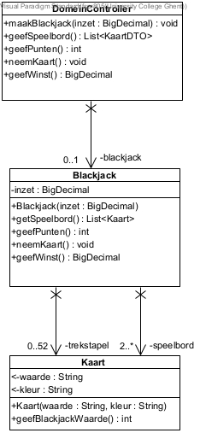
Stap 1:
DOING/KNOWING?
KNOWING?
3x antwoord op systeemoperatie
3x knowing
Maar al 2x uitgewerkt, dus nog 1x uit te werken
DOING?
Wel OC
Doing

Slide 6
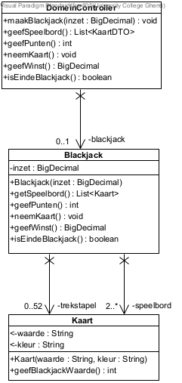
Stap 1:
DOING/KNOWING?
KNOWING?
Data nodig uit domein!
Wel knowing
DOING?
Geen OC
Tussentoestand?
  Nee (alleen input/output)
Geen doing

